Slide 1
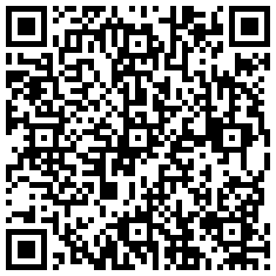
لجنة التكنولوجيا من أجل التنمية - الدورة الثانية
بيروت، 20- 21آذار/مارس 2019
موجز سياسات:
التكنولوجيا كأداة لجعل المدن آمنة مكافحةً للعنف ضد المرأة
E/ESCWA/C.8/2019/10 البند 11 : وثيقة رقم
د. سكينة النصراوي
مسؤولة للشؤون الاجتماعية
مركز المرأة - الإسكوا
al-nasrawi@un.org

Slide 2
المحتوى
التزامات الدول العربية حول التكنولوجيا والمساواة بين الجنسين
الأطر الدولية حول التكنولوجيا والمساواة بين الجنسين والمدن
العنف ضد المرأة في الفضاء العام
النهج الشامل لمكافحة العنف الجنسي والتحرش بالمرأة في الأماكن العامة ووضع العالم العربي الاستنتاجات والتوصيات

Slide 3
التزامات الدول العربية حول التكنولوجيا والمساواة بين الجنسين
توافق بيروت حول التكنولوجيا من أجل التنمية المستدامة في المنطقة العربية
أن المساواة بين الجنسين يجب أن تعمم في السياسات الوطنية، مع التأكيد على دور التكنولوجيا في مكافحة العنف ضد المرأة، وتمكين المرأة السياسي والاقتصادي. فالمساواة ليست حقا للمرأة فحسب، بل ضرورة ذات آثار إيجابية على الاقتصاد والمجتمع (بند 12).
السعي إلى سد الفجوة المستمرة بين الجنسين في تعليم العلوم والتكنولوجيا والهندسة والرياضيات في جميع أنحاء المنطقة، وزيادة مشاركة المرأة في الاقتصاد الرقمي، ووضع السياسات التي تنظم استخدام التكنولوجيا والابتكار وتنفيذها من منظور المساواة بين الجنسين (بند 20).

Slide 4
الأطر الدولية حول التكنولوجيا والمساواة بين الجنسين والمدن
خطة 2030
محورية دور التكنولوجيا
تحقيق مفهوم "مدن للجميع" (أو "الحق في المدينة")
القضاء على جميع أشكال العنف ضد جميع النساء والفتيات في المجالين العام والخاص، وتوفير أماكن عامة آمنة وشاملة للجميع

Slide 5
دور التكنولوجيا والمدن
تشير التقديرات الإحصائية إلى أنه بحلول عام 2050 سيشكل سكان المدن :
%86 من السكان في المناطق المتقدمة من العالم و %64 من المناطق النامية
حوالي ثلاثة أرباع المنطقة العربية
المؤتمر العالمي الرابع المعني بالمرأة، بيجين
1995
القمة العالمية لمجتمع المعلومات
(wsis) - 2003
القمة العالمية لمجتمع المعلومات في عام
2005
القمة العالمية لمجتمع المعلومات بعد عشر سنوات
Wsis +10
لجنة وضع المرأة الخامسة والخمسين
2011
لجنة وضع المرأة السابعة والخمسين
2013
خطة 2030
2015
الخطة الحضرية الجديدة
2016
مقرر الأمم المتحدة الخاص : العنف الذي تيسّره تكنولوجيا المعلومات والاتصالات ضد النساء والفتيات من منظور حقوق الإنسان - 2018
أدى النمو المديني السريع في المنطقة إلى تحديات إنمائية رئيسية، بما في ذلك اللامساواة الاجتماعية والعنف ضد المرأة

Slide 6
العنف ضد المرأة في الفضاء العام
يعتبر النفاذ الى الأماكن العامة الخطوة الأولى نحو التمكين المدني والنفاذ إلى الفضاءات المؤسسية والسياسية. وتبين الأبحاث أن النساء في المدن هن الأكثر تعرضاً لخطر العنف، ما يمنعهن من المشاركة في حياة المدينة دون خوف أو خشية من العنف.
2012 - أكثر من 95% من المستجيبات يشعرن بالأمان في الأماكن العامة إذا كن برفقة آخرين
2012 - 43% من الشابات تعرضن لتحرش في الشوارع خلال عام واحد
2016 - 54% تعرضن لعنف نفسي أو بدني مرة واحدة على الأقل في الأماكن العامة بين عامي 2011 و2015
2013 - عانت واحدة من كل خمس نساء تحرشاً لفظياً أثناء السير في الشارع
2009 - 63% من النساء تعرضن لشكل من أشكال العنف الجنسي في الأماكن العامة

Slide 7
نهج شامل لمكافحة العنف الجنسي والتحرش بالمرأة في الأماكن العامة
توفير الخدمات
الإعلام ونشر الوعي
سن القوانين اللازمة
نهج شامل لمكافحة العنف الجنسي والتحرش بالمرأة في الأماكن العامة
التنسيق مع الأجهزة الأمنية
تطبيقات تعتمد على التكنولوجيا

Slide 8
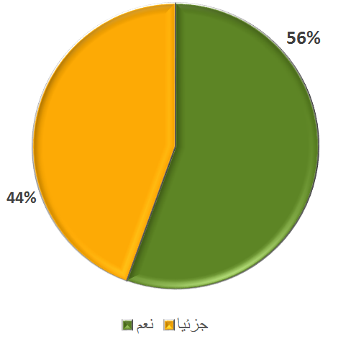
الجانب القانوني من تطور الدول العربية في مناهضة العنف ضد المرأة
نظرة عامة حول القوانين المتعلقة بالتحرش الجنسي في الأماكن العامة في المنطقة العربية
البحرين
جيبوتي
الأردن
لبنان
سلطنة عُمان
دولة فلسطين
الجمهورية العربية السورية
اليمن
الجزائر
مصر
العراق
ليبيا
المغرب
دولة قطر
المملكة العربية السعودية
الصومال
السودان
تونس
ملاحظة:
تشير كلمة "نعم" إلى أن التحرش الجنسي معرّف في التشريعات ويحظره قانون العقوبات أو قانون العمل.
وتشير كلمة "جزئياً" إلى أن التحرش الجنسي غبر معرّف في التشريعات، غير أن معاقبة مخالفات محددة ترد في قوانين العقوبات أو قوانين العمل قد توفر بعض الحماية ضد التحرش الجنسي.
المصدر: تجميع الإسكوا استناداً إلى نصوص فوانين الدول ومعلومات من: برنامج الأمم المتحدة الإنمائي وآخرون

Slide 9
استخدام الدول العربية للتكنولوجيا في مكافحة العنف الجنسي والتحرش بالمرأة في الأماكن العامة
استخدام التكنولوجيا لمكافحة العنف الجنسي والتحرش بالمرأة في الأماكن العامة
التوعية حول العنف الجنسي والتحرش بالنساء في الأماكن العامة
الدعوة إلى توفير خدمات آمنة
الإبلاغ عن الأماكن العامة غير الآمنة
تتبع السلامة في الأماكن العامة
تونس: تطبيق SafeNes
مصر:تطبيق StreetPal
المغرب: Securella
الصافرة Geko
مبادرة البرنامج الرئيسي العالمي للمرأة بعنوان "مدن آمنة وأماكن عامة آمنة“
مصر: HarassMap
المغرب: يتصدى تطبيق "فين امشي" (أين أذهب؟)

Slide 10
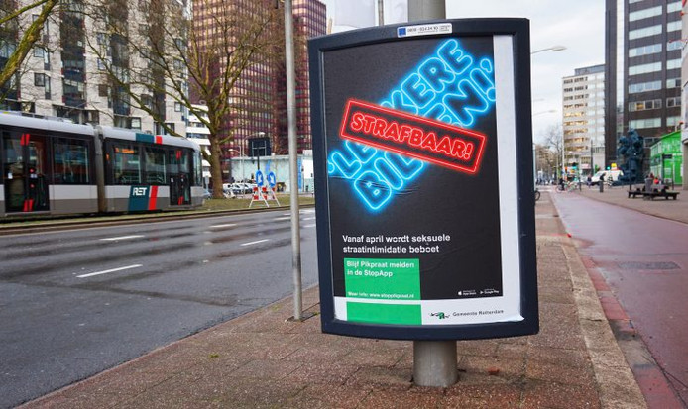
نهج شامل لمكافحة العنف الجنسي والتحرش بالمرأة في الأماكن العامة : حالة روتردام
أنشأت المدينة خطاً ساخناً للضحايا
بدأت المدينة تصدر تحذيرات من التحرش الجنسي في الشارع
جعلت بلدية روتردام التحرش الجنسي بالنساء في الشارع جريمة يعاقب عليها القانون.
عيّن ضباط إضافيون لتنفيذ اللوائح الجديدة
اطلاق تطبيق للجوّال يسمى STOPapp
أول مدينة تطبق نهجاً شاملاً لمكافحة التحرش الجنسي في الشوارع بمساعدة التكنولوجيا

Slide 11
الاستنتاجات والتوصيات
العنف الجنسي والتحرش بالنساء ظاهرة خطيرة تتطلب استجابة شاملة من خلال التشريعات والسياسات والاستفادة من نُهُج مبتكرة، بما في ذلك تكنولوجيا المعلومات والاتصالات وذلك من خلال:
تسخير التكنولوجيا لتعزيز مكافحة العنف الجنسي والتحرش بالنساء في الأماكن العامة
استخدام تكنولوجيات المعلومات والاتصالات في التخطيط الحضري مع مراعاة الاختلاف في الأدوار الاجتماعية والاحتياجات للمرأة والفتاة والرجل والفتى مما يتيح التمتع الكامل بالحقوق في أماكن عامة خالية من العنف
تعزيز التعاون بين الحكومة والمجتمع المدني وأصحاب المصلحة المعنيين لتطوير البنية التحتية اللازمة لتكنولوجيات المعلومات والاتصالات وزيادة معدلات محو الأمية في مجال تكنولوجيات المعلومات والاتصالات بين النساء والفتيات

Slide 12
ولكم جزيل الشكر
د. سكينة النصراوي
مسؤولة للشؤون الاجتماعية
مركز المرأة - الإسكوا
al-nasrawi@un.org

